Slide 1

مقدمة في الإدارة
الباب الأول: مدخل إلى علم الإدارة
الباب الثاني: التخطيط واتخاذ القرار
الباب الثالث: التنظيم الإداري

Slide 2
أسئلة الباب الثالث: التنظيم الإداري
س1: ما هي الحاجة إلى التنظيم الإداري؟
س2: ما هي أنواع التنظيم الإداري؟
س3: ما هي التحليلات المطلوبة لاختيار الهيكل التنظيمي المناسب للمنظمة؟
س4: ما هي مزايا تطبيق اللامركزية؟

Slide 3
أسئلة الباب الثالث: التنظيم الإداري
س1: ما هي الحاجة إلى التنظيم الإداري؟
درءًا للفوضى والارتباك، تخصيص الأولويات وتحديدها، وضمان توزيع الموارد، وبخاصة البشرية، بشكل سليم.
س2: ما هي أنواع التنظيم الإداري؟
التنظيم الرسمي و التنظيم غير الرسمي.
س3: ما هي التحليلات المطلوبة لاختيار الهيكل التنظيمي المناسب للمنظمة؟
تحليل للأنشطة، للقرارات، للعلاقات الإنسانية، وتحليل للبيئة.
س4: ما هي مزايا تطبيق اللامركزية؟
السرعة في القرارات، تنمية القدرات، زيادة الحافزية والرضى، واتخاذ
قرارات محلية الطابع

Slide 4
مقدمة في الإدارة
الباب الرابع: التوجيه والقيادة
والمشتمل على 3 فصول، هي:
الفصل التاسع: القيادة
الفصل العاشر: الحفز الإنساني
الفصل الحادي عشر: الاتصال

Slide 5
الفصل التاسع: القيادة

Slide 6
الأهداف التعليمية
التعّرف على مفهوم القيادة وأهميتها في المنظمة
معرفة الفرق بين المدير والقائد
تحديد مصادر قوة القيادة
فهم أساليب القيادة المختلفة
معرفة نظريات القيادة المختلفة
صفات القائد
تحديد أنواع القادة

Slide 7
ماهية القيادة وأهميتها
القيادة: العملية التي من خلالها يتم التأثير على سلوك أفراد المنظمة وذلك بدفعهم نحو العمل برغبة واضحة لإنجاز أهداف محدّدة.
أهمية القيادة: تتلخص أهمية وظيفة القيادة في علم الإدارة في كون العنصر البشري أهم مكونات أي منظمة أعمال وتوجيه سلوك هذا العنصر نحو تحقيق أهداف المنظمة أمر في غاية الأهمية. والقيادة السليمة توحّد جهود الأفراد وتسيّرها نحو الوجهة المطلوبة.

Slide 8
المدير / القائد… إما أو؟؟
القائد | المدير
نشاطه إبداعيّ | نشاطه إداريّ
يغيّر ما هو كائن | يحافظ على ما هو موجود
يميل إلى الإثارة | يميل إلى السيطرة
تفكير طويل الأمد | تفكير قصير الأمد
منبع القوة: شخصي | منبع القوة: رسمي

Slide 9
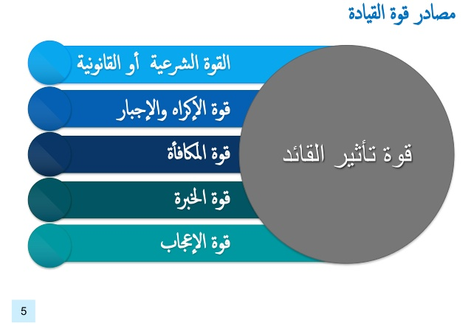
مصادر قوة القيادة

Slide 10
مصادر قوة القيادة
المصدر الرسمي: متعلق بالوظيفة والمنصب
        قوة المكافأة
        قوة الإكراه (أو العقاب)
        القوة القانونية
        المصدر الشخصي: متعلق بالشخص
        القوة الفنية (قوة المعرفة والتخصص)
        قوة الإعجاب

Slide 11
أساليب القيادة الإدارية
القيادة الديكتاتورية (مركزية مفرطة تسلّطية)
القيادة الأتوقراطية (مركزية مفرطة فعّالة)
القيادة الديمقراطية (لا مركزية تشاركية)
قيادة عدم التدخل (لا مركزية عالية جدًا)

Slide 12
نظريات القيادة
نظرية السمات
نظريات سلوكيات القائد
نظرية الخط المستمر
نظرية ليكرت
نظرية البعديْن (أو نظرية جامعة أوهاويو)
نظرية الشبكة الإدارية
النظرية الظرفية (نظرية فيدلر، نظرية هيرسي و بلانكهارد، ونظرية المسار-الهدف)

Slide 13
نظرية السمات
القائد يولد ولا يُصنع؟
تستند إلى نظرية الرجل العظيم ولكنها قاصرة عن تحديد السمات القيادية. وهي تهمل دور المرؤوسين ومن الصعب جدًا تعميم نتائجها بشكل علمي.

Slide 14
شكرًا لحسن المتابعة

